Slide 1
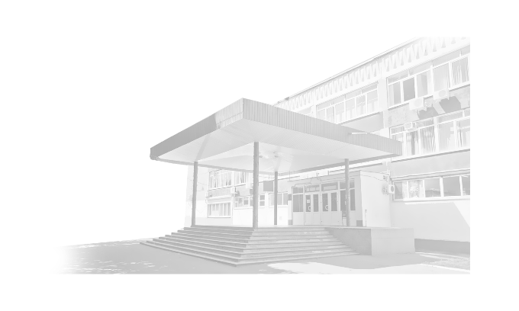
+
Обеспечение качества процедуры
аттестации педагогических работников
образовательных организаций
Краснодарского края
ГБОУ ИРО Краснодарского края
www.iro23.ru
e-mail: post@iro23.ru
тел.: +7 (861) 232-85-78
отдел сопровождения процедуры
аттестации педагогических работников
e-mail: oa@iro23.ru
тел.: +7 (861) 232-17-09

Slide 2
НАЦИОНАЛЬНЫЙ ПРОЕКТ ОБРАЗОВАНИЕ
+
СРОКИ РЕАЛИЗАЦИИ: 01.01.2019 – 31.12.2024
ЦЕЛИ:
1. Обеспечение глобальной конкурентоспособности российского образования, вхождение Российской Федерации
в число 10 ведущих стран мира по качеству образования.
2. Воспитание гармонично развитой и социально ответственной личности на основе духовно-нравственных
ценностей народов Российской Федерации, исторических и национально-культурных традиций.
ФЕДЕРАЛЬНЫЕ ПРОЕКТЫ, ВХОДЯЩИЕ В НАЦИОНАЛЬНЫЙ ПРОЕКТ:
Современная школа
Успех каждого ребенка
Поддержка семей, имеющих детей
Цифровая образовательная среда
Молодые профессионалы
Учитель будущего
Социальная активность
Экспорт образования
Социальные лифты для каждого
Новые возможности для каждого
ГБОУ ИРО Краснодарского края www.iro23.ru ГБОУ ИРО Краснодарского края www.iro23.ru ГБОУ ИРО Краснодарского края www.iro23.ru
e-mail: post@iro23.ru тел.: +7 (861) 232-85-78 e-mail: post@iro23.ru тел.: +7 (861) 232-85-78 e-mail: post@iro23.ru тел.: +7 (861) 232-85-78 e-mail: post@iro23.ru тел.: +7 (861) 232-85-78

Slide 3
НАЦИОНАЛЬНЫЙ ПРОЕКТ ОБРАЗОВАНИЕ
+
Учитель будущего
Федеральный проект «Учитель будущего»
национального проекта «Образование»
направлен на внедрение национальной системы учительского роста,
системной модели поддержки учителей, предусматривающей работу ‎по непрерывному развитию профессионального мастерства учителей,
обновлению содержания программ повышения квалификации,
введению усовершенствованной модели аттестации учителей,
которая должна более точно отражать качество работы педагога.
ГБОУ ИРО Краснодарского края www.iro23.ru ГБОУ ИРО Краснодарского края www.iro23.ru ГБОУ ИРО Краснодарского края www.iro23.ru
e-mail: post@iro23.ru тел.: +7 (861) 232-85-78 e-mail: post@iro23.ru тел.: +7 (861) 232-85-78 e-mail: post@iro23.ru тел.: +7 (861) 232-85-78 e-mail: post@iro23.ru тел.: +7 (861) 232-85-78

Slide 4
НАЦИОНАЛЬНЫЙ ПРОЕКТ ОБРАЗОВАНИЕ
+
Будет внедрена национальная система учительского роста к концу 2020 г.
Педагогические работники систем общего образования и дополнительного образования детей пройдут добровольно независимую оценку профессиональной квалификации к концу 2024 г.
Педагогические работники системы общего, дополнительного образования детей и профессионального образования повысят уровень профессионального мастерства в форматах непрерывного образования к концу 2024 г.
На 100%
Учитель будущего
Не менее 10%
50%
ГБОУ ИРО Краснодарского края www.iro23.ru ГБОУ ИРО Краснодарского края www.iro23.ru ГБОУ ИРО Краснодарского края www.iro23.ru
e-mail: post@iro23.ru тел.: +7 (861) 232-85-78 e-mail: post@iro23.ru тел.: +7 (861) 232-85-78 e-mail: post@iro23.ru тел.: +7 (861) 232-85-78 e-mail: post@iro23.ru тел.: +7 (861) 232-85-78

Slide 5
Перспективы развития процедуры аттестации
+
Министерство образования и науки Российской Федерации
Приказ от 7 апреля 2014 г. № 276
«Об утверждении порядка проведения аттестации педагогических работников организаций, осуществляющих образовательную деятельность»
Министерство труда и социальной защиты Российской Федерации
Приказ от 18 октября 2013 г. № 544н
«Об утверждении профессионального стандарта «Педагог» (педагогическая деятельность в сфере дошкольного, начального общего, основного общего, среднего общего образования) (воспитатель, учитель)»
Действующая модель
Новая модель
Результаты освоения обучающимися образовательных программ
Результативность по выявлению и развитию у обучающихся способностей
Личный вклад в повышение качества образования и транслирование опыта
Результативность деятельности в профессиональном сообществе
Психолого-педагогические компетенции
Методические компетенции
Коммуникативные компетенции
Предметные компетенции
Совершенствование модели аттестации на основе оценки профессиональных компетенций, отражающей качество и уровень профессиональной деятельности
ГБОУ ИРО Краснодарского края www.iro23.ru ГБОУ ИРО Краснодарского края www.iro23.ru ГБОУ ИРО Краснодарского края www.iro23.ru
e-mail: post@iro23.ru тел.: +7 (861) 232-85-78 e-mail: post@iro23.ru тел.: +7 (861) 232-85-78 e-mail: post@iro23.ru тел.: +7 (861) 232-85-78 e-mail: post@iro23.ru тел.: +7 (861) 232-85-78

Slide 6
Аттестация педагогических работников образовательных организаций Краснодарского края
+
80% муниципальные ОО
Около 9 тыс.
педагогов
аттестуется
ежегодно
46%
20% государственные ОО
ГБОУ ИРО Краснодарского края www.iro23.ru ГБОУ ИРО Краснодарского края www.iro23.ru ГБОУ ИРО Краснодарского края www.iro23.ru
e-mail: post@iro23.ru тел.: +7 (861) 232-85-78 e-mail: post@iro23.ru тел.: +7 (861) 232-85-78 e-mail: post@iro23.ru тел.: +7 (861) 232-85-78 e-mail: post@iro23.ru тел.: +7 (861) 232-85-78

Slide 7
Аттестация в электронной форме
+
2017
2018
Апрель
Режим апробации
Июнь
Сентябрь
Штатный режим
Всего принято на http://attest.iro23.ru
с апреля 2017 года по май 2019 года 19596 заявлений
ГБОУ ИРО Краснодарского края www.iro23.ru ГБОУ ИРО Краснодарского края www.iro23.ru ГБОУ ИРО Краснодарского края www.iro23.ru
e-mail: post@iro23.ru тел.: +7 (861) 232-85-78 e-mail: post@iro23.ru тел.: +7 (861) 232-85-78 e-mail: post@iro23.ru тел.: +7 (861) 232-85-78 e-mail: post@iro23.ru тел.: +7 (861) 232-85-78

Slide 8
Нормативная основа процедуры аттестации в электронной форме
+
Федеральный закон
«Об образовании в Российской Федерации»
№ 273-ФЗ от 29 декабря 2012 года
Федеральные документы
Приказ Министерства образования и науки РФ
от 7 апреля 2014 г. № 276
«Об утверждении Порядка проведения аттестации
педагогических работников организаций,
осуществляющих образовательную деятельность»
Приказ министерства образования, науки и молодежной
политики Краснодарского края от 16.07.2018 № 2542
«Об утверждении региональных документов по аттестации
педагогических работников организаций Краснодарского края,
осуществляющих образовательную деятельность»
Региональные документы
Приказ министерства образования, науки и молодежной политики
Краснодарского края от 18.07.2018 № 2590
«Об утверждении измерительных материалов для оценки
профессиональной деятельности педагогических работников
организаций Краснодарского края,
осуществляющих образовательную деятельность, при проведении
аттестации в целях установления квалификационной категории»

Slide 9
Региональная модель аттестации в электронной форме в 2018-2019 учебном году
+
ЦЕЛИ | РЕЗУЛЬТАТЫ
Аттестация педагогических работников проводится на основании их заявлений, подаваемых непосредственно в аттестационную комиссию с использованием информационно-телекоммуникационных сетей общего пользования, в том числе сети «Интернет» (п. 27 Порядка). | Заявления подаются на сайте http://attest.iro23.ru в любое время в любом месте при наличии компьютера и выхода в сеть «Интернет».
Сокращение бумажного документооборота. | Сокращение отчетов, конспектов, отзывов, представление информации о результатах профессиональной деятельности на сайте http://attest.iro23.ru и на сайтах ОО.
Организация независимой и дистанционной оценки результатов работы аттестуемых. | Обеспечено проведение независимой оценки, краевые специалисты работают с данными на сайте http://attest.iro23.ru и на сайтах ОО, существенно сокращено время проведения анализа.
Подготовка к новой федеральной модели аттестации

Slide 10
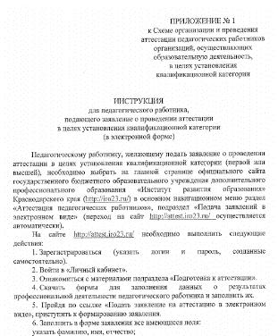
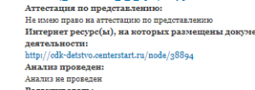
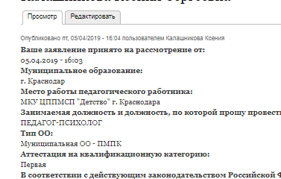
Подача заявлений в электронной форме
+
ВАЖНО!
Точно следовать инструкции
по подаче заявления
Представлять активную ссылку
к документам аттестуемого на сайте ОО в разделе
«Аттестация педагогических работников»
Представлять точную, полную информацию
о результатах профессиональной деятельности
в соответствии с измерительными материалами
Использовать функцию «Редактировать»
в заявлении педагогического работника
для корректировки ранее указанной информации

Slide 11
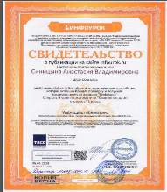
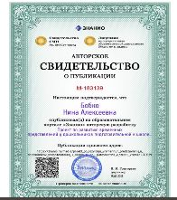
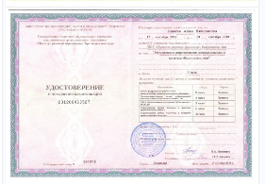
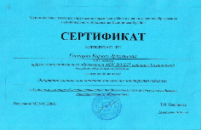
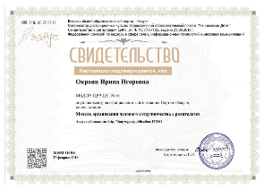
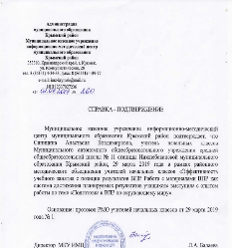
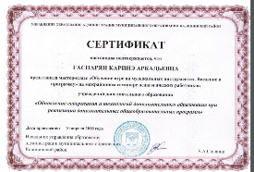
НАЦИОНАЛЬНЫЙ ПРОЕКТ ОБРАЗОВАНИЕ
+
Обеспечение глобальной
конкурентоспособности
российского образования,
вхождение Российской Федерации
в число 10 ведущих стран мира
по качеству образования
ВАЖНО!
Количество сертификатов, справок,
отзывов, отчетов не свидетельствует о
качестве работы педагога
Сокращаем документы,
не создаем новые
документы специально
для аттестации

Slide 12
Результаты освоения обучающимися образовательных программ по итогам мониторингов, проводимых ОО
Обязательно представляем!
Федеральный закон
«Об образовании в Российской Федерации»
Статья 28, п. 13
… обеспечение функционирования
внутренней системы оценки качества образования
Обеспечение глобальной
конкурентоспособности
российского образования,
вхождение Российской Федерации
в число 10 ведущих стран мира
по качеству образования
Порядок проведения аттестации
педагогических работников
(Приказ Минобрнауки Российской Федерации
от 7 апреля 2014 года №276) п.36, 37
Качество образования – комплексная характеристика образовательной
деятельности и подготовки обучающегося, выражающая степень их
соответствия федеральным государственным образовательным стандартам,
федеральным государственным требованиям и (или) потребностям физического
или юридического лица, в интересах которого осуществляется
образовательная деятельность, в том числе степень
достижения планируемых результатов образовательной программы

Slide 13
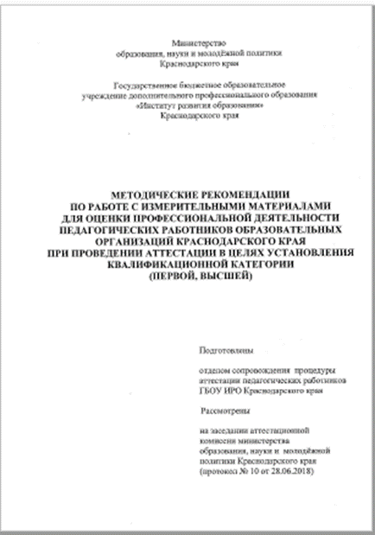
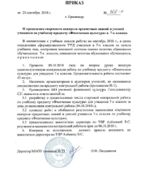
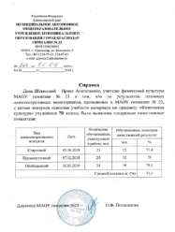
Представление результатов освоения обучающимися образовательных программ по итогам мониторингов, проводимых ОО
ВАЖНО!
Одной из форм внутришкольного мониторинга
могут быть административные контрольные работы
(периодичность, формы и процедура определяются
локальным актом ОО), которые являются независимой
внутренней оценкой качества образования, и их нельзя
заменять текущим контролем знаний, когда оценки
выставляются непосредственно учителем, без какого-либо
контроля со стороны администрации
образовательной организации
Не увеличиваем
количество контрольных
работ, не создаем
дополнительные
документы
Подробная информация о представлении
результатов по данному разделу дана
в Методических рекомендациях по работе
с измерительными материалами,
опубликованными на официальном сайте
Института развития образования

Slide 14
Представление результатов освоения обучающимися образовательных программ по итогам мониторингов, проводимых специальными (коррекционными) ОО
Результаты освоения обучающимися
образовательных программ прогнозируются (планируются)
в ОО с учетом особенностей детей.
Результаты могут оцениваться не отметкой, а качественной
характеристикой достижений обучающихся.
При аттестации оцениваются стабильные положительные
результаты, либо положительная динамика
прогнозируемых результатов освоения программы,
в том числе при надомном обучении
ВАЖНО!
Умение прогнозировать
возможные результаты обучения
(в том числе надомного)
с учетом особенностей детей
свидетельствует о
профессионализме педагога
Информация о представлении
результатов по данному разделу дана
в Методических рекомендациях по работе
с измерительными материалами,
опубликованными на официальном сайте
Института развития образования

Slide 15
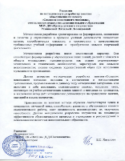
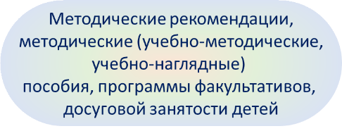
Участие педагога в разработке программно-методического сопровождения образовательного процесса
Является обязательным для представления при аттестации
Оценивается методическая
компетентность
педагогического работника
Педагогические разработки
и методические материалы
создаются педагогом самостоятельно,
на основе собственного
педагогического опыта, рецензируются
на муниципальном
либо региональном уровне:
поясняют, как учить,
с помощью каких технологий, методов
Публикации не являются обязательными при аттестации!
В СМИ рекомендуется публиковать
собственно педагогические разработки
и методические материалы, имеющие рецензию,
а также статьи, содержащие методическое обоснование
применения разработанных педагогом
методических материалов

Slide 16
НАЦИОНАЛЬНЫЙ ПРОЕКТ ОБРАЗОВАНИЕ
+Представление результатов воспитательной работы
Социально значимые проекты
Не заменять образовательными, исследовательскими!
Воспитание
гармонично развитой и
социально ответственной личности
на основе духовно-нравственных
ценностей народов
Российской Федерации,
исторических и
национально-культурных
традиций
Оцениваются методические компетенции, умение определять цели, планировать работу с учетом возраста детей, выбирать эффективные методы и приемы
Социальная значимость
Положительное влияние на жизнь отдельного
человека, группы людей или общества
Воспитательная ценность
Распоряжение Правительства РФ
от 29 мая 2015 г. № 996-р
«Стратегия развития воспитания в РФ на период до 2025 г.»
«… развитие и поддержка социально значимых детских,
семейных и родительских инициатив…»
Результативность
Ясный и достижимый социальный результат

Slide 17
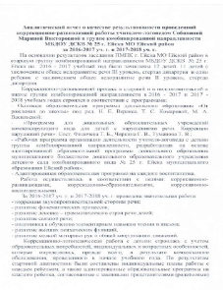
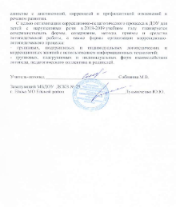
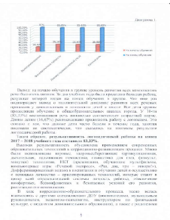
Представление результатов проведенной коррекционно-развивающей работы
Результаты коррекционно-развивающей работы
учителя-логопеда, учителя-дефектолога, педагога-психолога
отражаются в аналитическом отчёте, позволяющем
сделать выводы о достижении поставленных педагогом задач и
грамотном планировании дальнейшей деятельности.
Составляется по направлениям:
диагностическое, коррекционно-развивающее,
консультативное и организационно-методическое.
ВАЖНО!
Составляется
не для аттестации!
При аттестации оценивается умение
владеть современными методиками,
количественные и качественные
результаты проведенной работы
за период 2 года и более ,
умение анализировать
причины успешной и неуспешной работы,
планировать возможные варианты
решения проблем.

Slide 18
Представление результатов распространения опыта профессиональной деятельности
учитываются мероприятия муниципального, регионального, федерального уровней (на основании приказов, писем официальных организаций), кроме мероприятий, проводимых в ОО;
учитываются активные формы представления опыта (выступления, мастер-классы, открытые уроки и т.п.);
распространение опыта на базе ресурсных центров, созданных в образовательных организациях, учитывается при обязательном условии официального согласования проводимых мероприятий с профильными отделами министерства, ГБОУ ИРО Краснодарского края, ГБУ КК «Научно-методический центр профессионального образования», муниципальными органами управления образования края, муниципальными методическими службами.

Slide 19
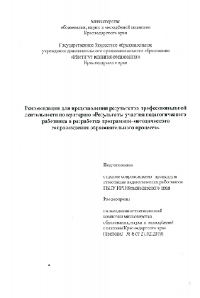
Официальный сайт ГБОУ ИРО Краснодарского края
Своевременно знакомиться с актуальными информационными и справочными материалами, следовать рекомендациям
Notes:
.

Slide 20
Представление результатов профессиональной деятельности
+
ВАЖНО!
Точно представлять результаты освоения обучающимися образовательных программ по итогам мониторингов, проводимых образовательной организацией (внутренняя система оценки качества образования).
Учителям-логопедам, учителям-дефектологам, педагогам-психологам качественно представлять результаты проведенной коррекционно-развивающей работы (индивидуальной/групповой) с использованием современных методик, подтверждающих эффективность профессиональной деятельности по созданию условий для развития воспитанников.
Педагогам дополнительного образования качественно представлять результаты участия в разработке программно-методического сопровождения образовательного процесса.
Качественно представлять результаты участия обучающихся в социально значимой деятельности, имеющей воспитательную ценность.

Slide 21
Направления работы по дальнейшему освоению электронной аттестации
Своевременный анализ информации о наличии квалификационных категорий у педагогических работников ОО.
Анализ технических возможностей ОО (сайт, техника), анализ владения технологией размещения документов на сайте ОО, технологией сканирования документов, подачи и редактирования заявления о проведении аттестации.
Неформальное информирование и консультирование педагогических работников по вопросам аттестации.
Сопровождение педагогических работников по освоению технологии электронной аттестации.
Проведение систематической, планомерной методической работы по разработке программно-методических материалов, транслированию педагогического опыта.
Сопровождение педагогических работников по качественному представлению результатов профессиональной деятельности (точное заполнение и представление ОО форм с информацией о результатах работы на этапе подачи заявления).
Сокращение документов, исключение создания новых документов специально для аттестации.
Следование рекомендациям и инструкциям по вопросам аттестации.

Slide 22
Приглашаем принять участие в добровольном независимом тестировании на сайте ГБОУ ИРО Краснодарского края
Подготовка к новой,
федеральной, модели аттестации
Исследования профессиональных компетенций учителей –
программа мониторинга уровня подготовки учителей школ.
В ходе исследований оцениваются профессиональные компетенции учителей-предметников,
которые определены на основе профессионального стандарта педагога
и федерального государственного образовательного стандарта.
Возможность попробовать свои силы и дать оценку собственным профессиональным компетенциям

